Slide 1
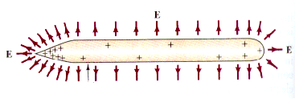
静电场中的导 体

Slide 2


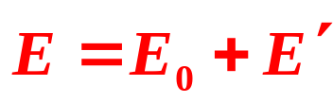



静电场中的导体
要求：
电场与金属导体相互作用机理
及相互影响后电场的计算。
一. 金属导体与电场的相互作用
特征：体内存在大量的自由电子
无外场时自由电子无规运动： “电子气”
在外场 中 1. 无规运动；
2. 宏观定向运动
导体内电荷重新分布，出现附加电场 直至静电平衡

Slide 3
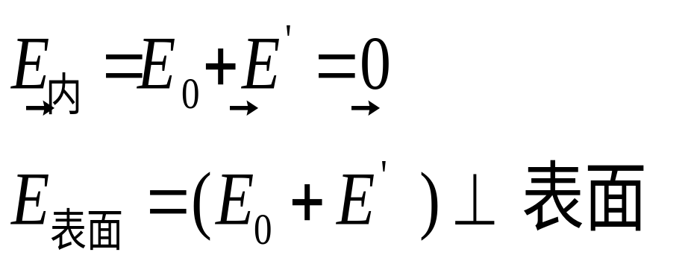
静电平衡：
导体内部及表面均无电荷定向运动，
导体上电荷及空间电场分布达到稳定.
条件：
导体是等势体
导体表面是等势面。
或:
要计算静电平衡时的电场分布，首先要知道其电荷分布。

Slide 4

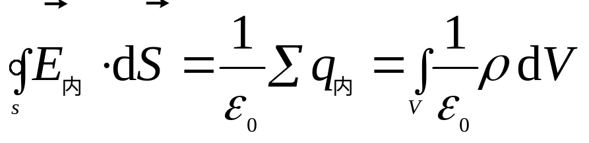
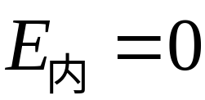
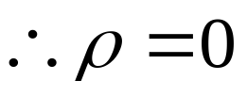
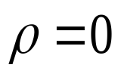

二.静电平衡时导体上的电荷分布
1. 导体内无净电荷(ρ = 0)，电荷只分布于导体表面。
1) 实心导体
高斯面 S（宏观小，微观大）
静电平衡条件
+
+
+
+
+
净电荷只分布于外表面。
+
+
+
+
+

Slide 5

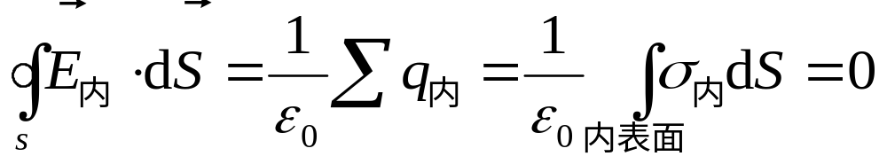


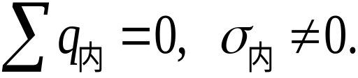



2) 空腔导体，腔内无电荷
同上，导体内
紧贴内表面作高斯面
若
则必然有 处，
电力线由 ，沿电力线方向电势降低，导体内表面有电势差，与静电平衡条件：导体表面为等势面矛盾。
所以 净电荷只能分布于外表面。

Slide 6
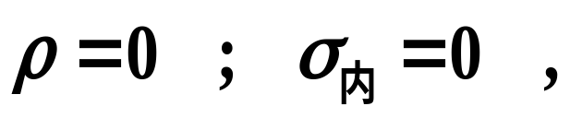


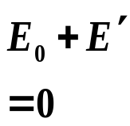

净电荷只能分布于外表面
电力线不能进入腔内
即：静电屏蔽。

Slide 7
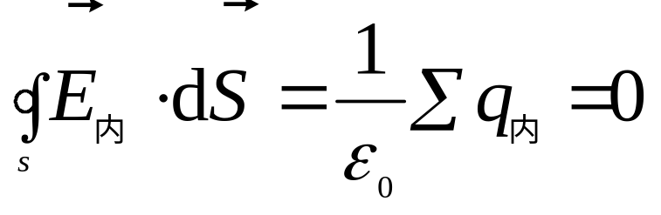

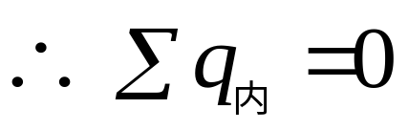
3) 空腔导体，腔内有电荷
紧贴内表面作高斯面
空腔内表面电荷与腔内电荷等值异号。
空腔外表面电荷由电荷守恒决定。

Slide 8
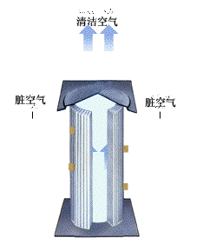
三. 尖端放电现象及其原理
（一）、问题的提出
1)静电除尘器的工作原理是什么？

Slide 9
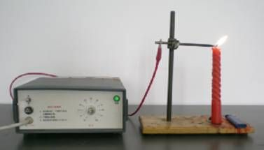
2)为什么打开电源开关后火焰被“风”吹？
风从何来？

Slide 10
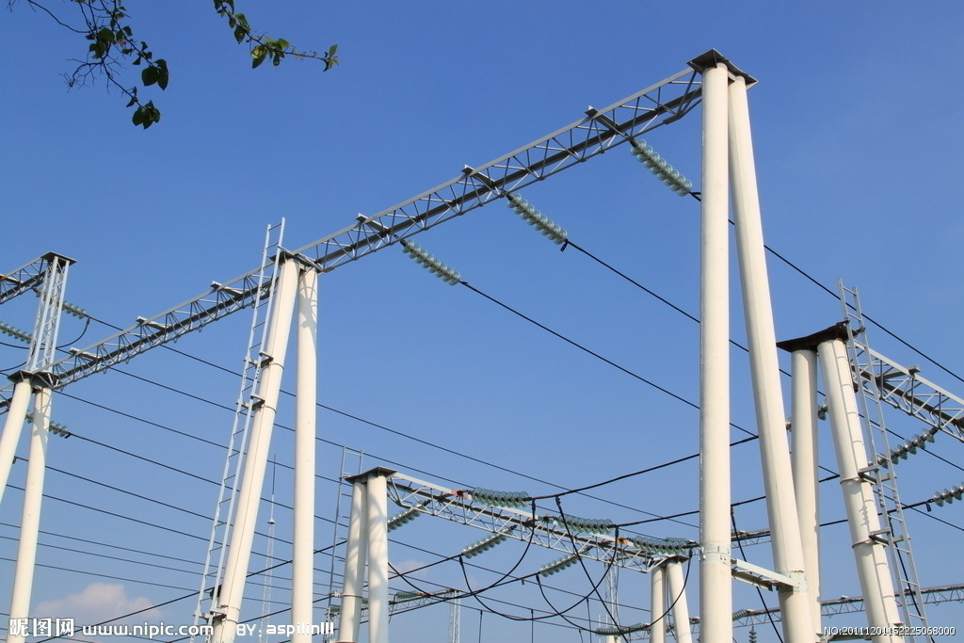
3)万伏的高压线为什么要用悬式瓷瓶？

Slide 11
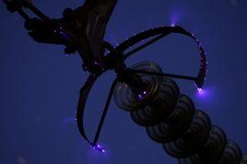

Slide 12
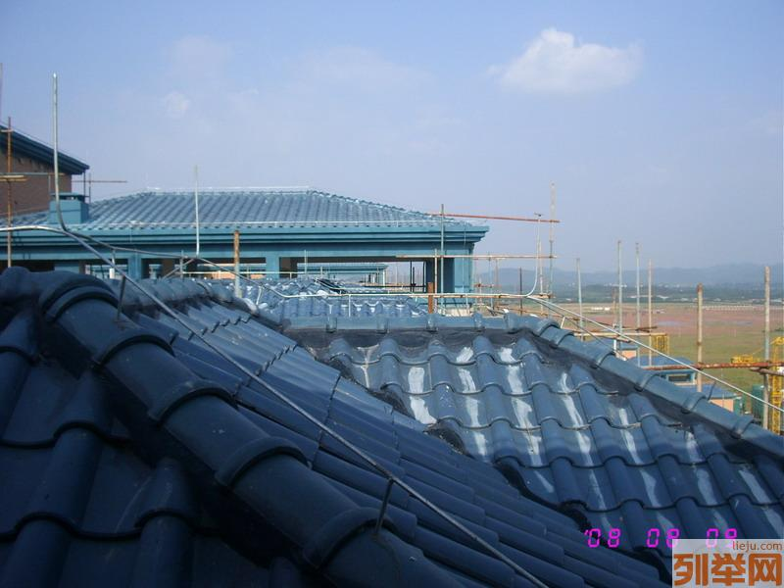
4)屋顶为什么要安装避雷针？

Slide 13
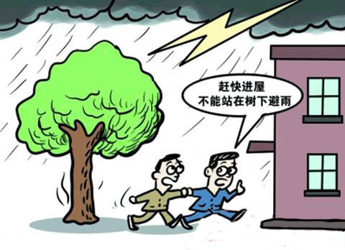
5)雷雨天气为什么不能站在树下？

Slide 14
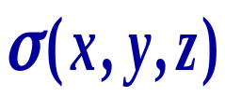
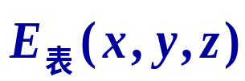





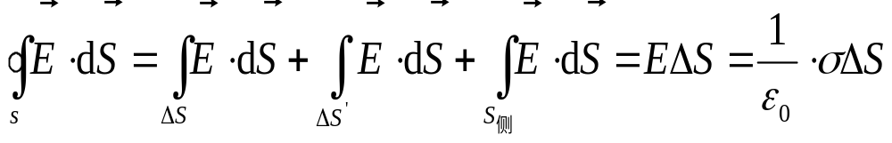
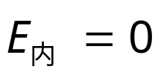

（二）、尖端附近的电场
当导体处于静电平衡的时候，导体上的净余电荷只能分布在导体的外表面
设导体表面电荷面密度为
设 P 是导体外紧靠导体表面的一点，相应的电场强度为
过表面紧邻处P点作平行于表面的面元 ,以 为底，过P法向为轴,作如图高斯面。

Slide 15
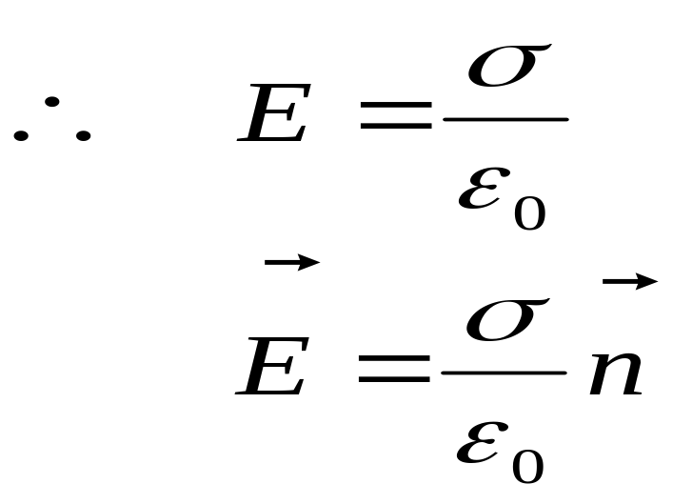


3. 孤立导体 与表面曲率有关 .
尖端放电现象及其应用
此结论只适用于孤立凸导体。
注意:

Slide 16
（三）、尖端放电现象
带电导体尖端附近的电场特别大，可使空气中的中性分子电离后成为带负电的自由电子和失去电子带正电的离子，这些带电离子在强电场的作用下加速运动，撞击空气中的分子使它进一步电离，产生更多的带电离子，那些与尖端电荷电性相反的离子被吸引而奔向尖端，与尖端上的电荷中和，这相当于导体从尖端失去电荷，这种想象叫尖端放电现象

Slide 17
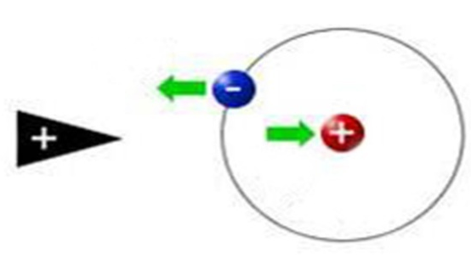
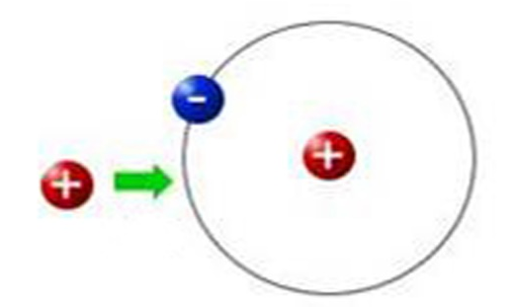
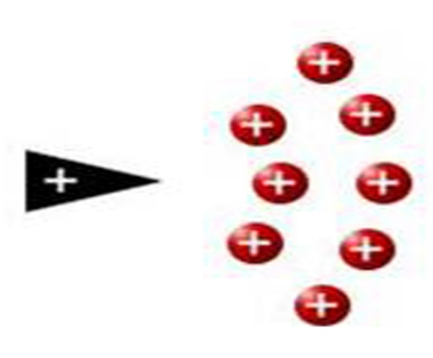
空气分子在强电场作用下，电子脱离轨道被正放电极吸引并中和，剩下的正的质子。
吸引
空气分子
高压正放电极
排斥
正离子撞击其他空气分子产生更多的正离子。
撞击
正放电极周围产生大量正离子。

Slide 18
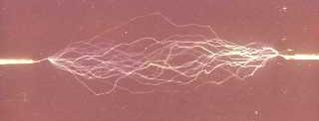
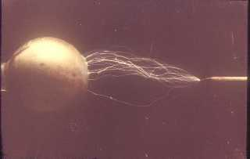
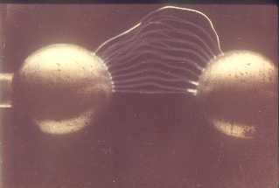

Slide 19
（四）、尖端放电现象的应用
1)静电除尘

Slide 20
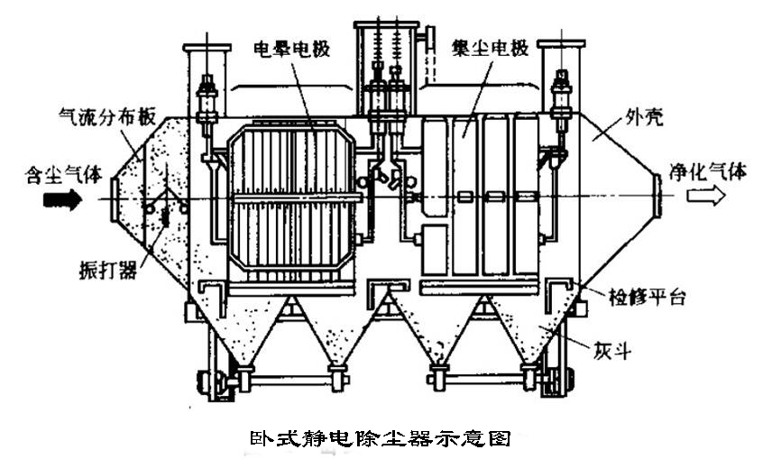

Slide 21
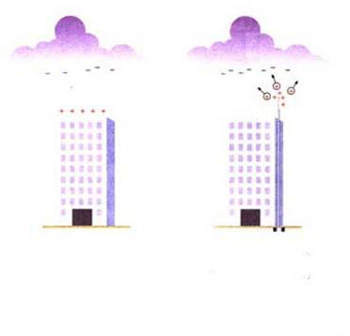

Slide 22
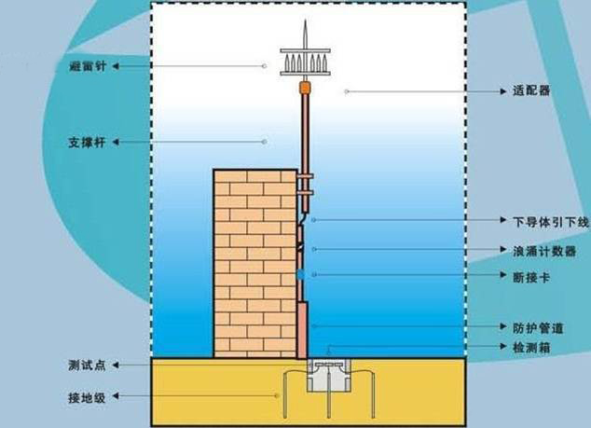
2)避雷针

Slide 23
（五）、尖端放电现象的危害举例

Slide 24
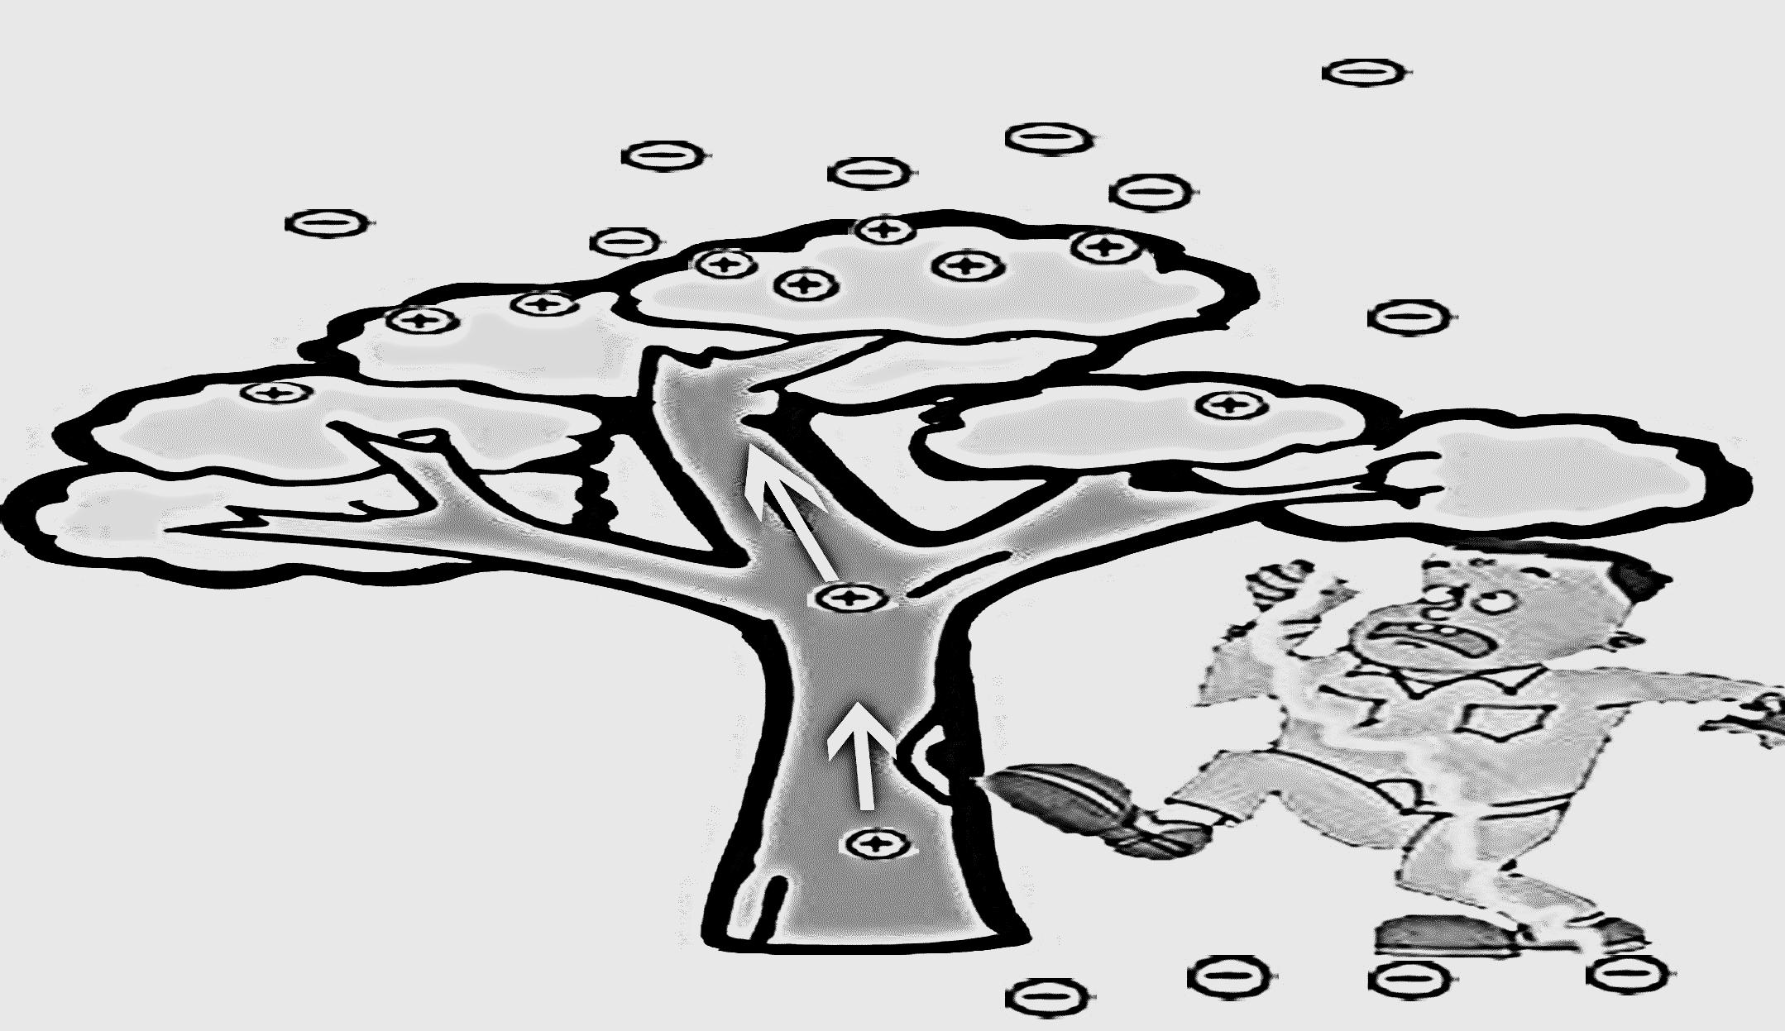

Slide 25
（六）、请用尖端放电现象解释以下两个问题
风从何来 ？

Slide 26
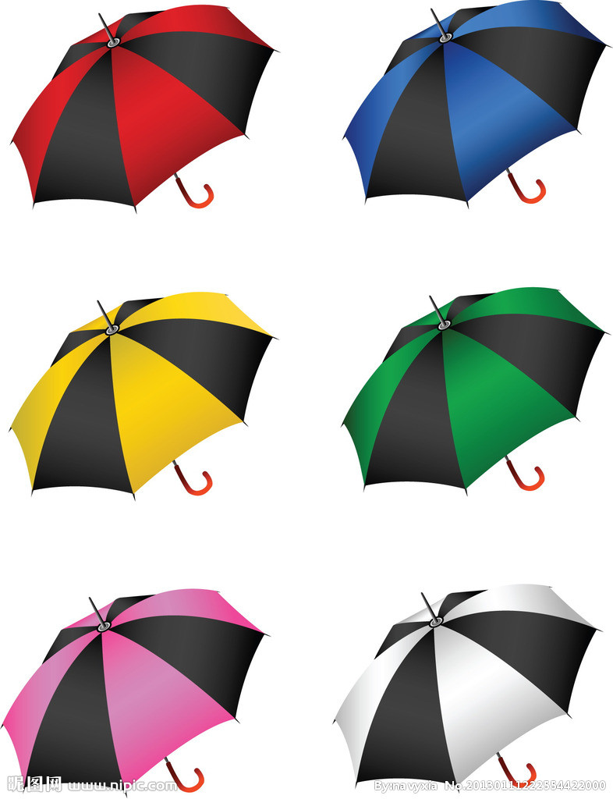
雷雨天气使用这种伞有安全隐患吗？

